Slide 1

COOPERATIVA DE AHORRO Y CRÉDITO DEL EMIGRANTE ECUATORIANO Y SU FAMILIA LTDA.
ATRIBUCIONES Y RESPONSABILIDADES DEL REPRESENTANTE LEGAL, CONSEJO DE ADMINISTRACIÓN Y CONSEJO DE VIGILANCIA
MÓDULO 4

Slide 2
COOPERATIVA DE AHORRO Y CRÉDITO DEL EMIGRANTE ECUATORIANO Y SU FAMILIA LTDA.
ATRIBUCIONES Y DEBERES DEL REPRESENTANTE LEGAL

Slide 3
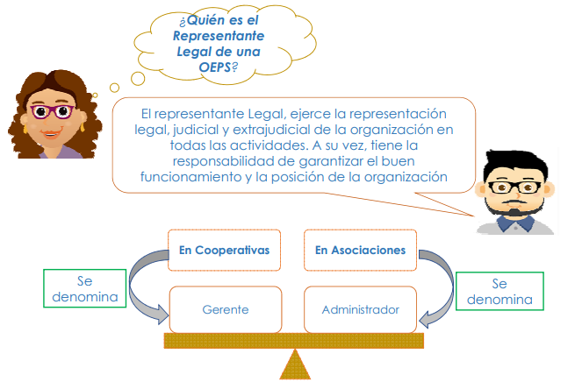

Slide 4
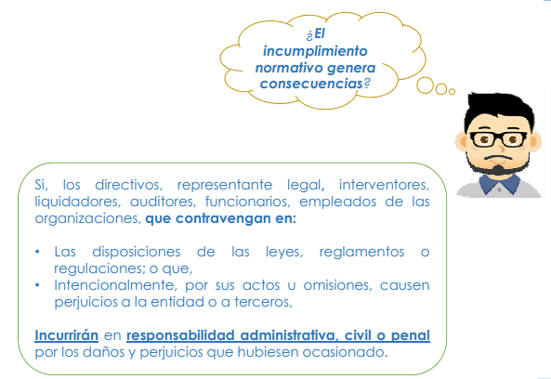

Slide 5
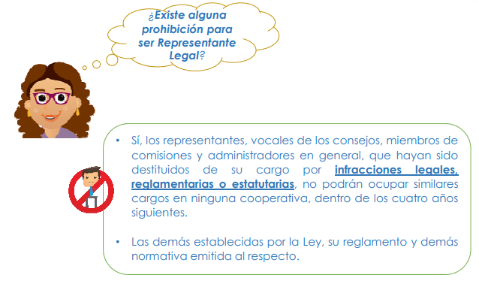

Slide 6
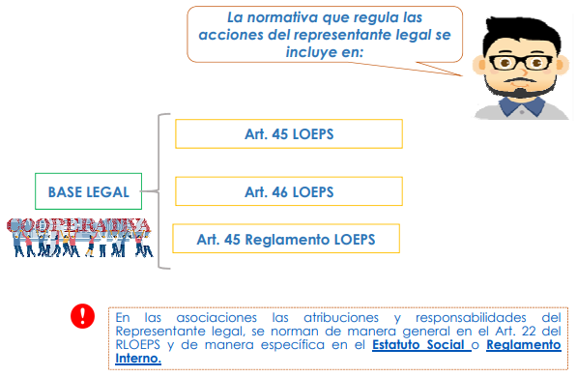

Slide 7
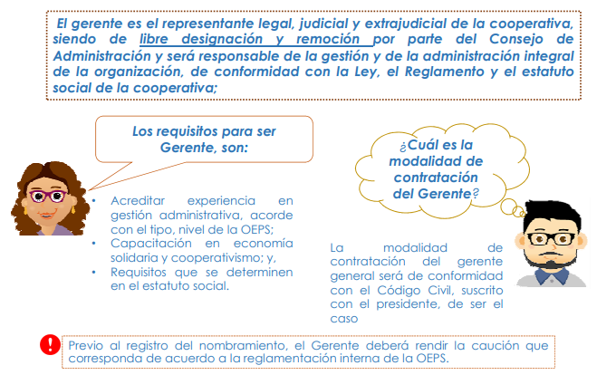
ATRIBUCIONES Y RESPONSABILIDADES DEL REPRESENTANTE LEGAL

Slide 8

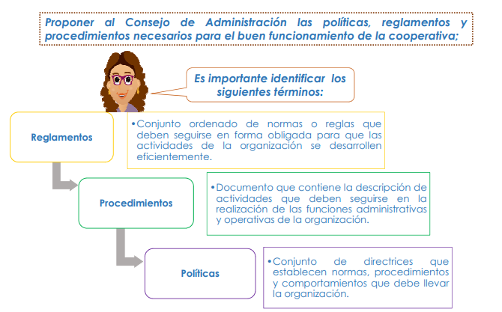
ATRIBUCIONES Y RESPONSABILIDADES DEL REPRESENTANTE LEGAL

Slide 9
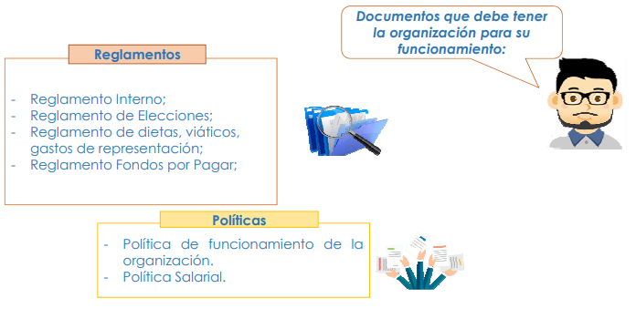

ATRIBUCIONES Y RESPONSABILIDADES DEL REPRESENTANTE LEGAL

Slide 10
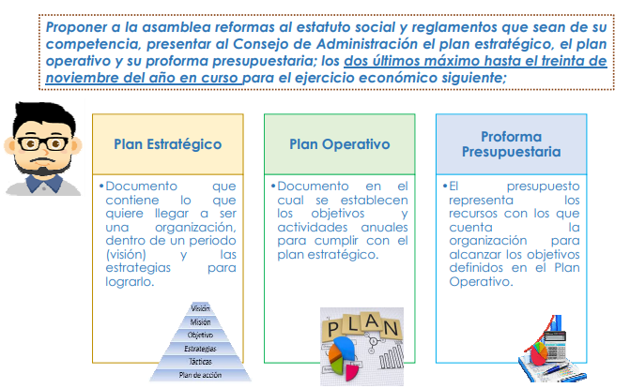
ATRIBUCIONES Y RESPONSABILIDADES DEL REPRESENTANTE LEGAL

Slide 11
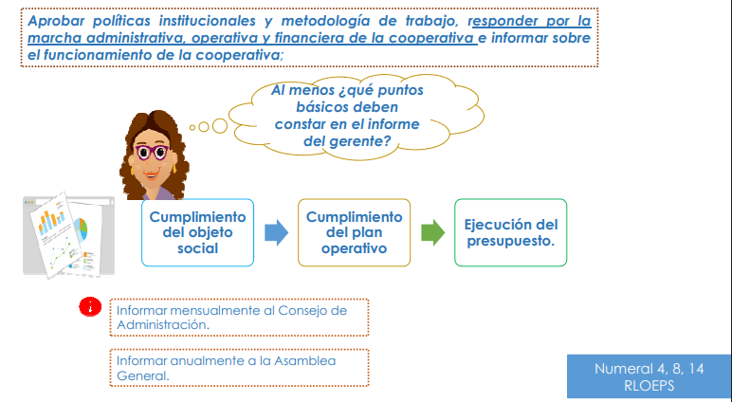
ATRIBUCIONES Y RESPONSABILIDADES DEL REPRESENTANTE LEGAL

Slide 12
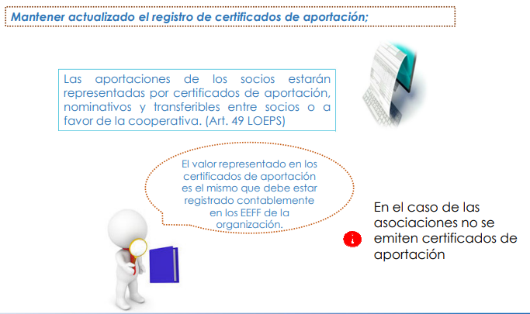
ATRIBUCIONES Y RESPONSABILIDADES DEL REPRESENTANTE LEGAL

Slide 13
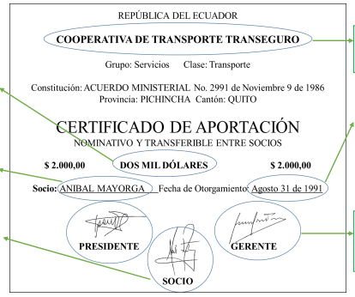
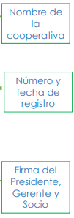
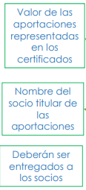
ATRIBUCIONES Y RESPONSABILIDADES DEL REPRESENTANTE LEGAL

Slide 14
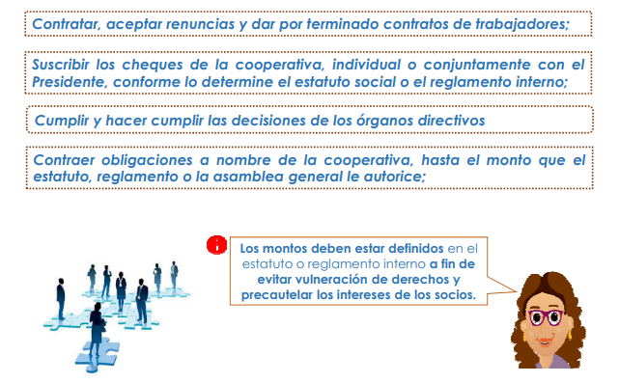
ATRIBUCIONES Y RESPONSABILIDADES DEL REPRESENTANTE LEGAL

Slide 15
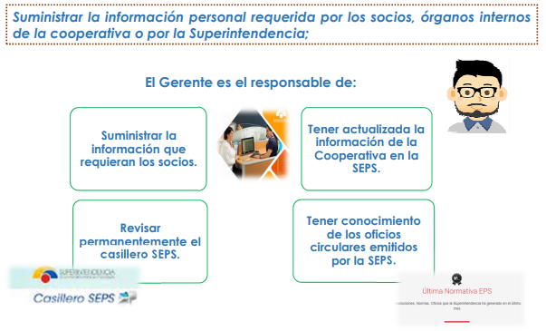
ATRIBUCIONES Y RESPONSABILIDADES DEL REPRESENTANTE LEGAL

Slide 16
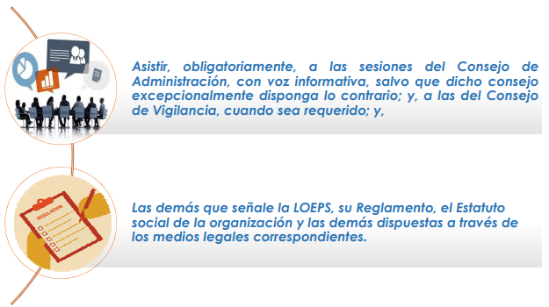
ATRIBUCIONES Y RESPONSABILIDADES DEL REPRESENTANTE LEGAL

Slide 17
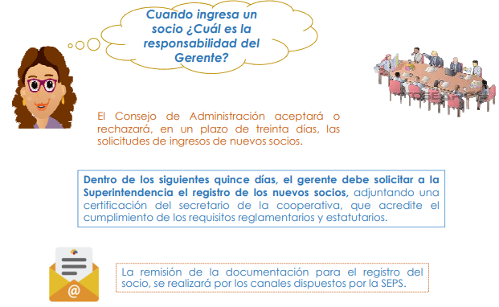
ATRIBUCIONES Y RESPONSABILIDADES DEL REPRESENTANTE LEGAL

Slide 18

ATRIBUCIONES Y RESPONSABILIDADES DEL REPRESENTANTE LEGAL

Slide 19
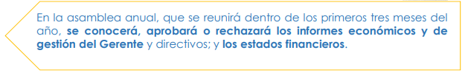
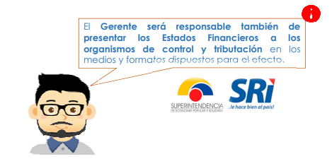
ATRIBUCIONES Y RESPONSABILIDADES DEL REPRESENTANTE LEGAL

Slide 20
COOPERATIVA DE AHORRO Y CRÉDITO DEL EMIGRANTE ECUATORIANO Y SU FAMILIA LTDA.
ATRIBUCIONES Y RESPONSABILIDADES DEL CONSEJO DE ADMINISTRACIÓN

Slide 21
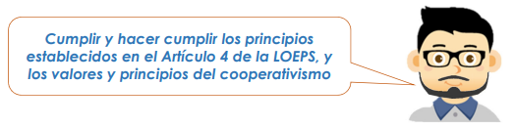
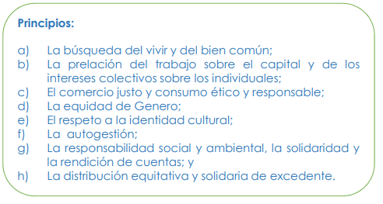
ATRIBUCIONES Y DEBERES DEL CONSEJO DE ADMINISTRACIÓN

Slide 22
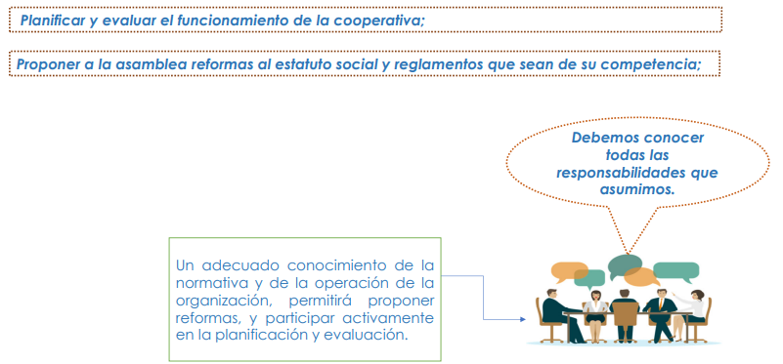
ATRIBUCIONES Y DEBERES DEL CONSEJO DE ADMINISTRACIÓN

Slide 23
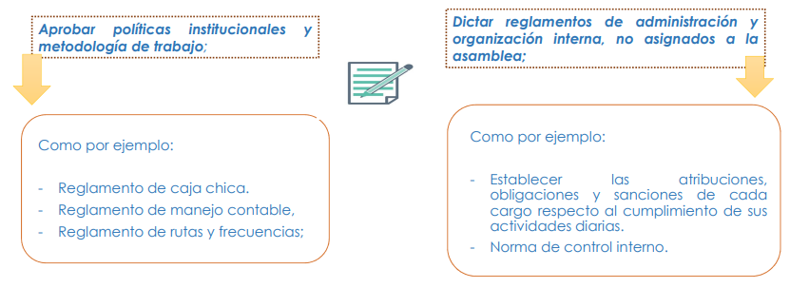
ATRIBUCIONES Y DEBERES DEL CONSEJO DE ADMINISTRACIÓN

Slide 24
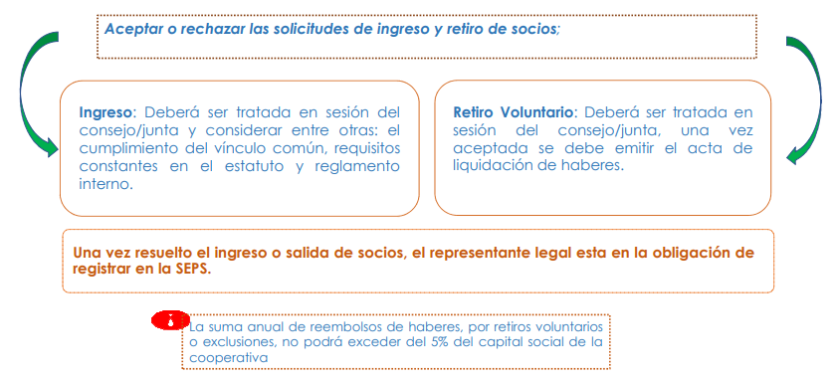
ATRIBUCIONES Y DEBERES DEL CONSEJO DE ADMINISTRACIÓN

Slide 25
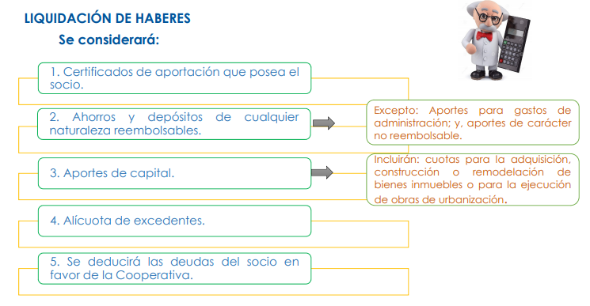
ATRIBUCIONES Y DEBERES DEL CONSEJO DE ADMINISTRACIÓN

Slide 26
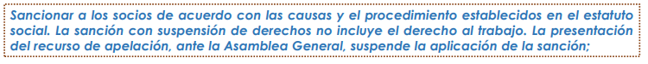
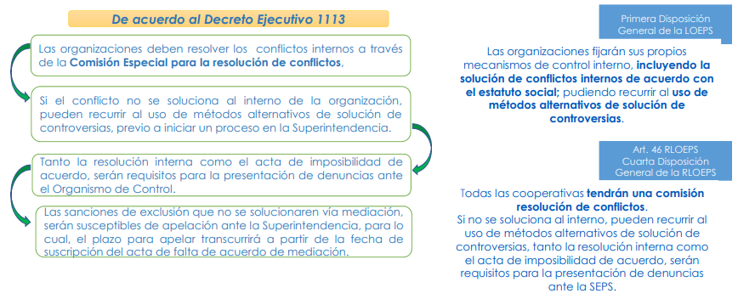
ATRIBUCIONES Y DEBERES DEL CONSEJO DE ADMINISTRACIÓN

Slide 27
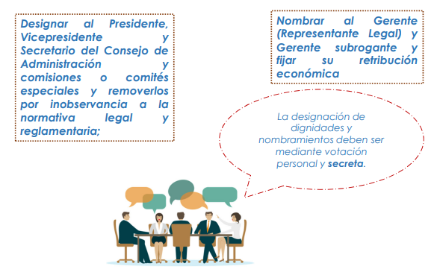
ATRIBUCIONES Y DEBERES DEL CONSEJO DE ADMINISTRACIÓN

Slide 28
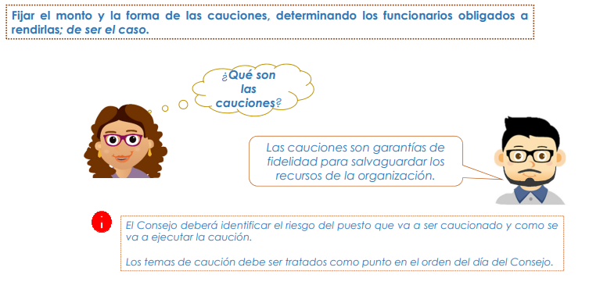
ATRIBUCIONES Y DEBERES DEL CONSEJO DE ADMINISTRACIÓN

Slide 29
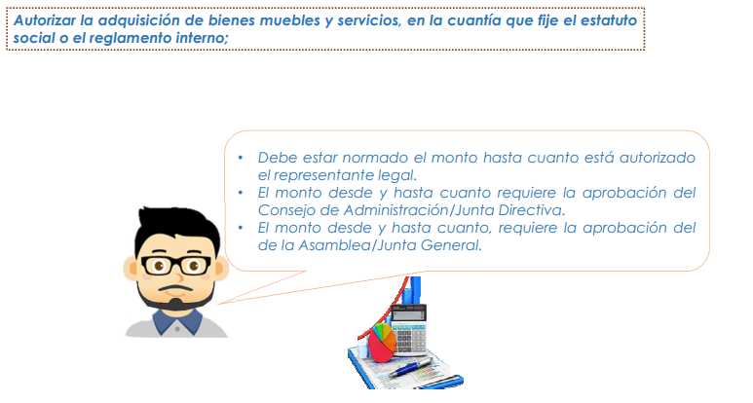
ATRIBUCIONES Y DEBERES DEL CONSEJO DE ADMINISTRACIÓN

Slide 30
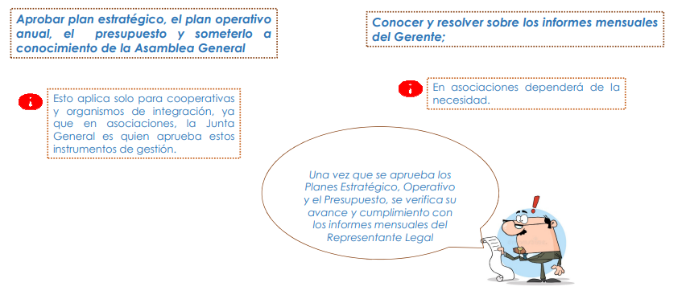
ATRIBUCIONES Y DEBERES DEL CONSEJO DE ADMINISTRACIÓN

Slide 31
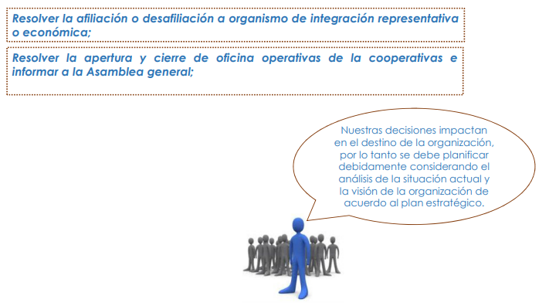
ATRIBUCIONES Y DEBERES DEL CONSEJO DE ADMINISTRACIÓN

Slide 32
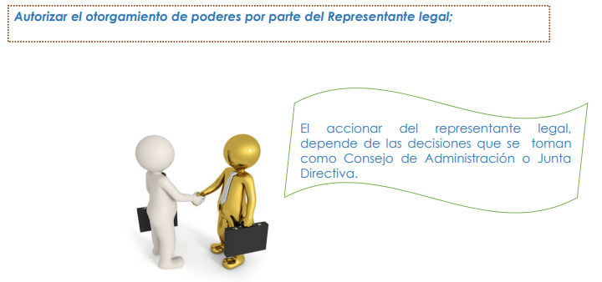
ATRIBUCIONES Y DEBERES DEL CONSEJO DE ADMINISTRACIÓN

Slide 33
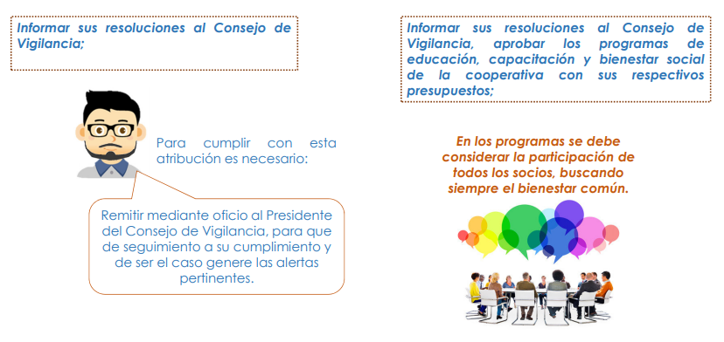
ATRIBUCIONES Y DEBERES DEL CONSEJO DE ADMINISTRACIÓN

Slide 34
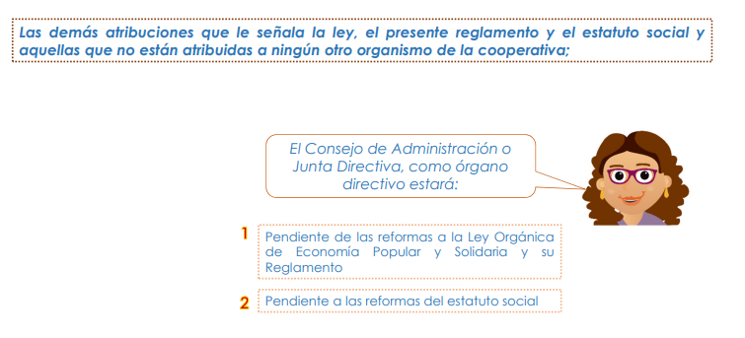
ATRIBUCIONES Y DEBERES DEL CONSEJO DE ADMINISTRACIÓN

Slide 35
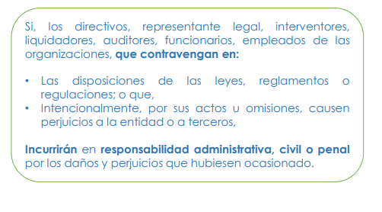
RESPONSABILIDAD DEL CONSEJO DE ADMINISTRACIÓN

Slide 36
COOPERATIVA DE AHORRO Y CRÉDITO DEL EMIGRANTE ECUATORIANO Y SU FAMILIA LTDA.
ATRIBUCIONES Y DEBERES DEL CONSEJO DE VIGILANCIA

Slide 37
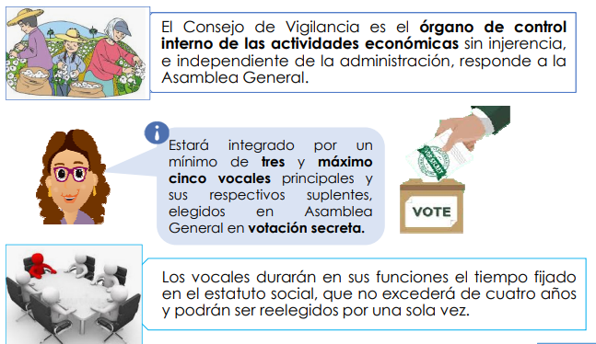
ATRIBUCIONES Y DEBERES DEL CONSEJO DE VIGILANCIA

Slide 38
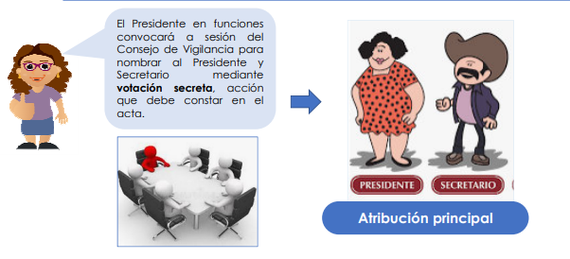
ATRIBUCIONES Y DEBERES DEL CONSEJO DE VIGILANCIA

Slide 39
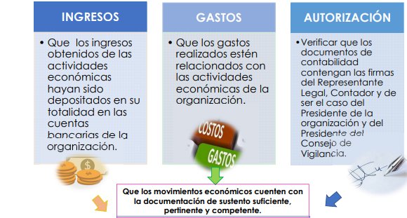
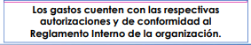
ATRIBUCIONES Y DEBERES DEL CONSEJO DE VIGILANCIA

Slide 40
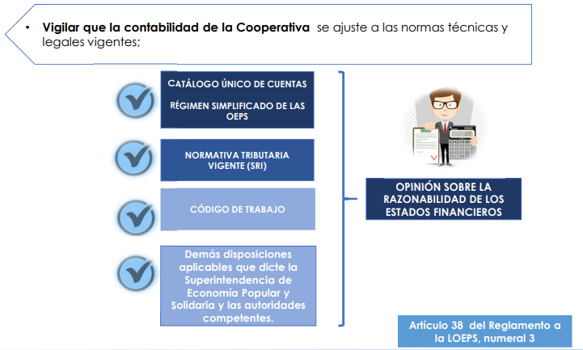
ATRIBUCIONES Y DEBERES DEL CONSEJO DE VIGILANCIA

Slide 41
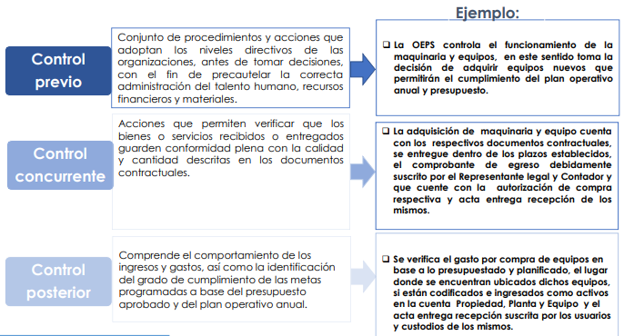
ATRIBUCIONES Y DEBERES DEL CONSEJO DE VIGILANCIA

Slide 42
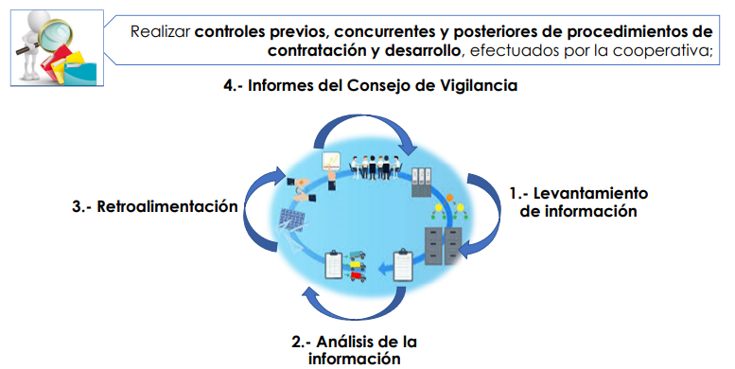
ATRIBUCIONES Y DEBERES DEL CONSEJO DE VIGILANCIA

Slide 43
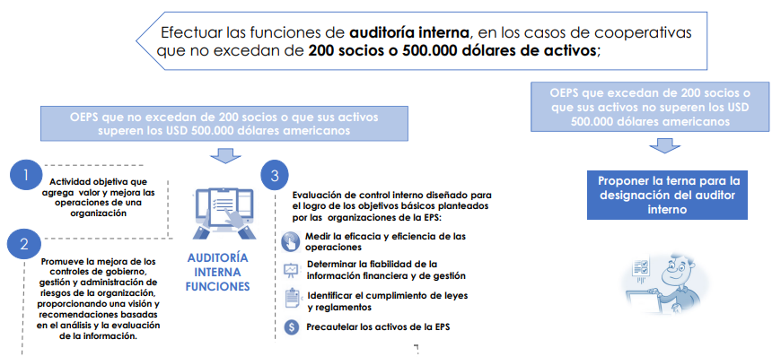
ATRIBUCIONES Y DEBERES DEL CONSEJO DE VIGILANCIA

Slide 44
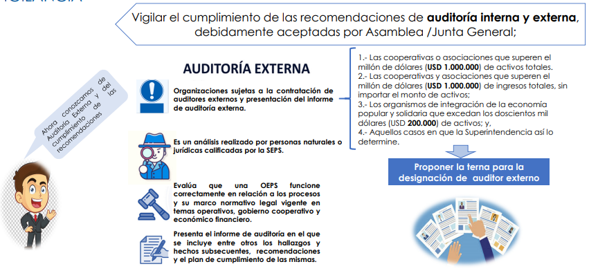
ATRIBUCIONES Y DEBERES DEL CONSEJO DE VIGILANCIA

Slide 45
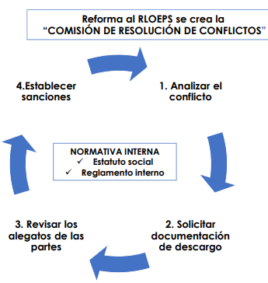
ATRIBUCIONES Y DEBERES DEL CONSEJO DE VIGILANCIA
Proponer ante la asamblea general, la terna para la designación de auditor interno y externo y, motivadamente, la remoción de los directivos o Representante Legal;

Slide 46
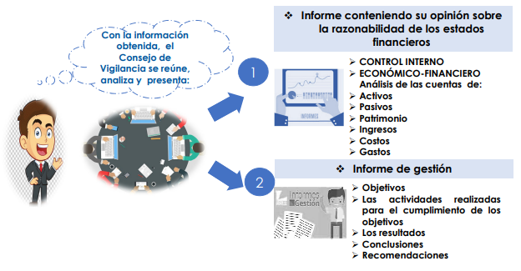
ATRIBUCIONES Y DEBERES DEL CONSEJO DE VIGILANCIA
Presentar a asamblea general un informe que contenga la opinión sobre la razonabilidad de los estados financieros y la gestión de la cooperativa, en el ámbito de sus competencias

Slide 47
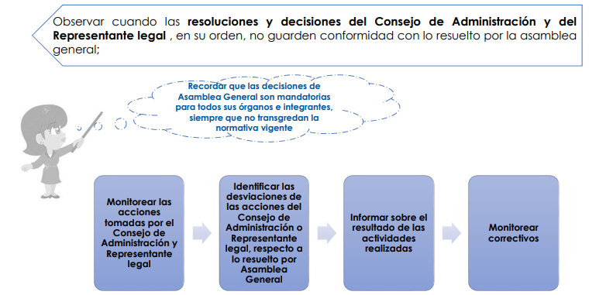
ATRIBUCIONES Y DEBERES DEL CONSEJO DE VIGILANCIA

Slide 48
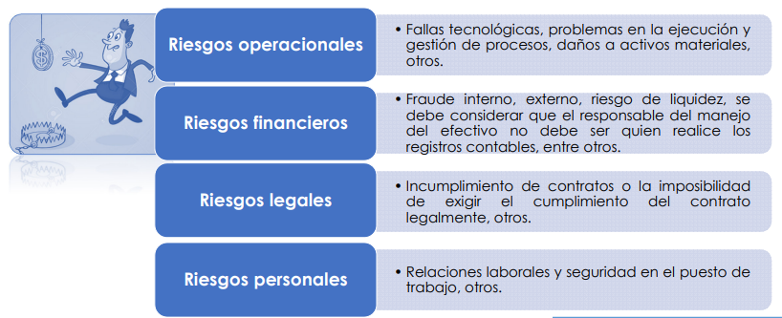
ATRIBUCIONES Y DEBERES DEL CONSEJO DE VIGILANCIA
Informar al Consejo de Administración y a la asamblea general, sobre los riesgos que puedan afectar a la cooperativa;

Slide 49
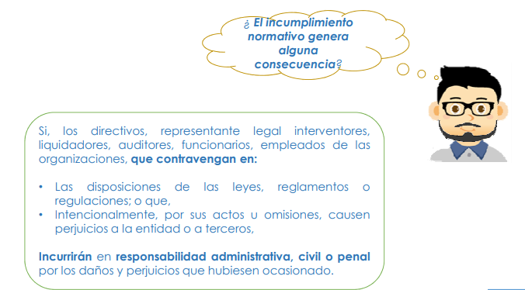
RESPONSABILIDADES DEL CONSEJO DE VIGILANCIA

Slide 50
GRACIAS POR SU ATENCIÓN
CORREO COOPERATIVA: contabilidadcreditofamiliar@gmail.com
DIRECCIÓN: QUISQUIS 910 Y JOSÉ DE ANTEPARA
TELÉFONO: 0992559549 - 0995217471
PÁGINA WEB: https://www.creditofamiliar.com.ec/

